Slide 1


Zdeněk Merta
Klinika nemocí plicních a TB
Chronická obstrukční plicní nemoc (CHOPN)

Slide 2
DEFINICE CHOPN
Global Initiative for Chronic Obstructive Lung Disease (GOLD)
CHOPN je běžné, preventabiní a léčitelné onemocnění
charakterizované bronchiální obstrukcí (=airflow limitation)
která není plně reverzibilní, je
progresivní a je spojena se
zánětlivou odpovědí plic na
inhalaci škodlivých částic nebo plynů.

Slide 3
Trajektorie pacientů s CHOPN: progrese
Symptomy
Exacerbace
Exacerbace
Deteriorace
Exacerbace

Slide 4
CHRONICKÁ BRONCHITIDA
Definována klinicky:
KAŠEL, EXPEKTORACE
po většinu dní
3 měsíce
2 roky po sobě
(ještě ne OBSTRUKCE)
SYMPTOMY se zlepší, přestanou-li kouřit
MORTALITA není zvýšena(dokud není obstrukce)

Slide 5
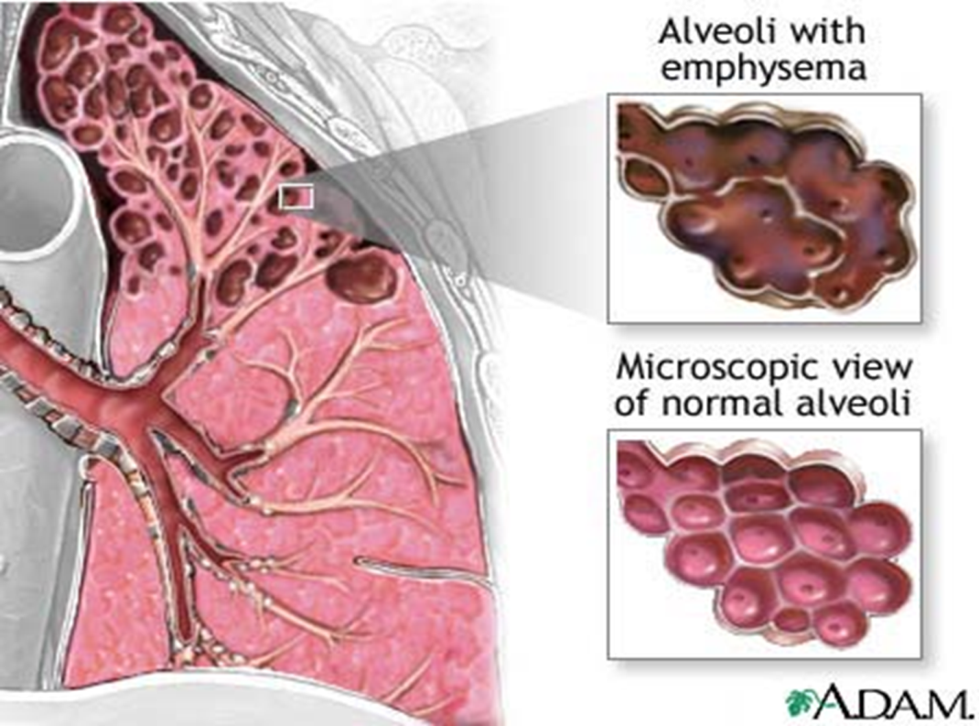
EMFYZÉM
definován HISTOLOGICKY :
ZVĚTŠENÍ VZDUŠNÝCH PROSTORŮ DISTÁLNĚ OD TERMINÁLNÍCH BRONCHIOLŮ (respirační bronchioly, ductus alveolares, alveoly; souhrnně „acinus“)

Slide 6
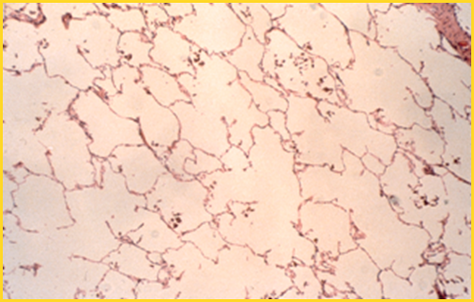
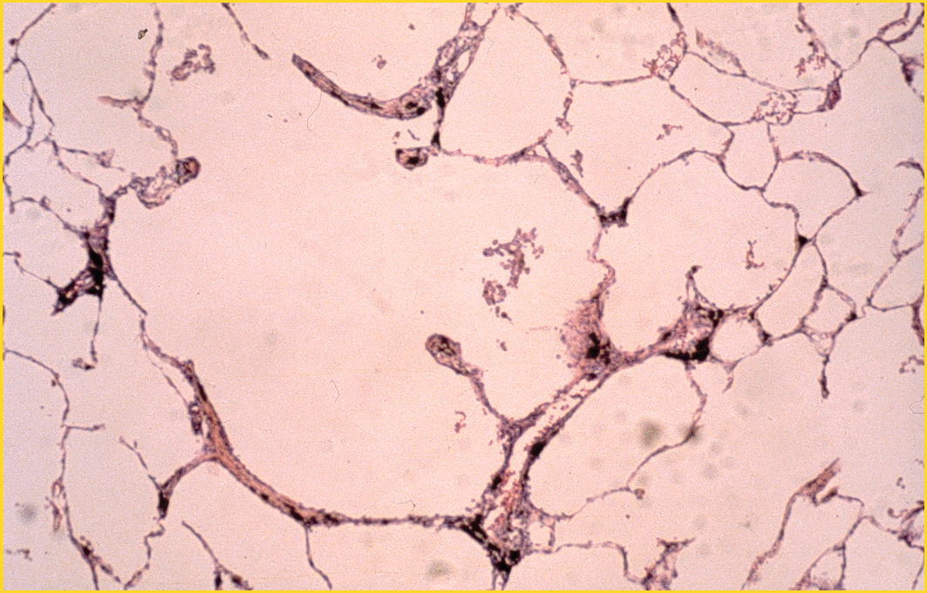
Emfyzém

Slide 7
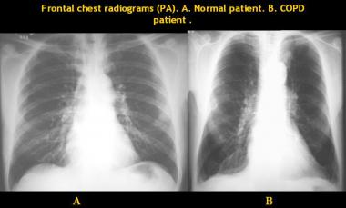
Skiagram hrudníku bazální skríningový test v rámci úvodní diferenciální diagnostiky
Na frontálním snímku
zvýšená transparence plic
oploštěná bránice
kapkovitý srdeční stín

Slide 8
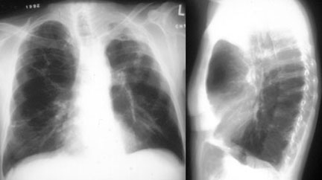
Laterální radiogram
Zvětšený retrosternální prostor

Slide 9
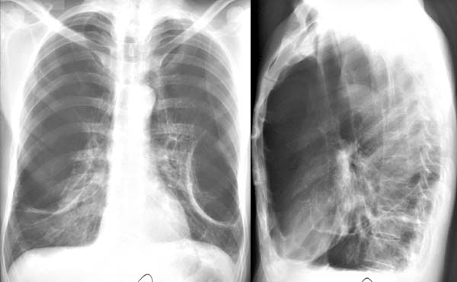
Buly
Projasnění > 2cm > až vanishing lung

Slide 10
PATOLOGIE
patologické změny u CHOPN jsou přítomny v
1) dýchacích cestách,
2) v plicním parenchymu
3) v plicní vaskulatuře.

Slide 11
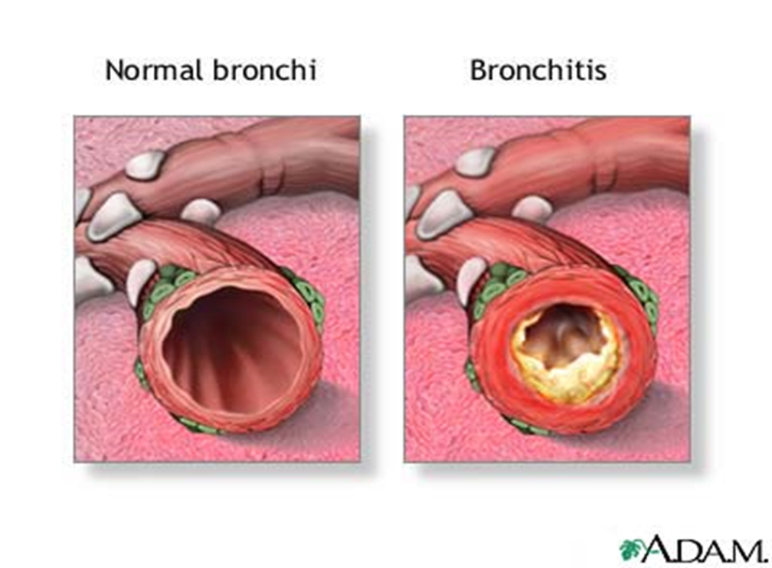
Abnormality dýchacích cest u CHOPN
chronický zánět (bronchitida) :
hyperplázie pohárkových buněk, mukózních žláz > zvýšená produkce hlenu > zúžení malých dýchacích cest

Slide 12
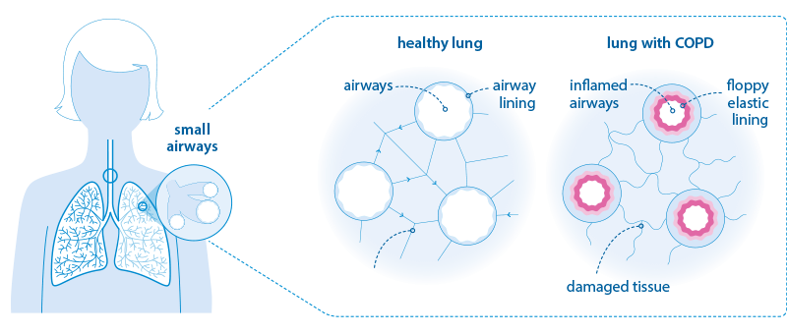
Abnormality plicního parenchymu u CHOPN
DESTRUKCE PLICNÍHO PARENCHYMU (EMFYZÉM) >
bronchioly ztrácejí oporu > v exspiriu kolabují :
DYNAMICKÝ KOLAPS DÝCHACÍCH CEST

Slide 13
Abnormality plicní vaskulatury u CHOPN
Hypoxie >
hypoxická plicní vazokonstrikce (Euler-Liljestrand) > hypertrofie hladkého svalstva plicních arteriol >
hypertenze v arteria pulmonalis („plicní hypertenze“) >
cor pulmonale chronicum

Slide 14
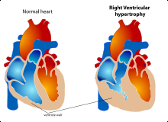
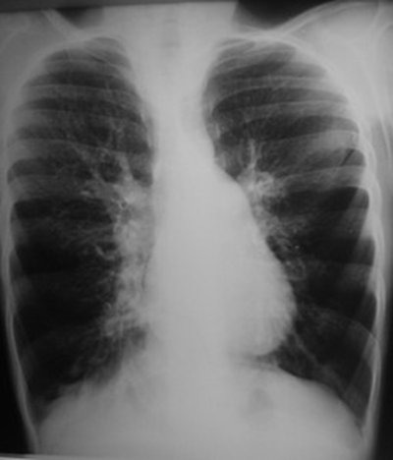
COR PULMONALE
Definice WHO: Hypertrofie pravé komory v důsledku onemocnění primárně postihujích funkci a/nebo strukturu plic, pokud tyto plicní změny nejsou důsledkem nemocí primárně postihujích levé srdce nebo vrozených srdečních vad.

Slide 15
Plicní hypertenze a cor pulmonale
Prominentní vaskulární hily
Zvětšené srdce (ve srovnání s předchozími)

Slide 16
P O V A H A Z Á N Ě T U
CHOPN vs ASTMA
Chronický zánět u CHOPN: monocyty/makrofágy v DC,
neutrofily,
CD8+ T-lymfocyty
(u astmatu eozinofily, CD4+ T-lymfocyty a zvýš. interleukiny IL-4 and IL-5).

Slide 17
Notes:
COPD and asthma are very different diseases in terms of cellular mechanisms, inflammatory mediators and effects, and response to therapy.⁷
Asthma is usually triggered by a sensitizing agent or stimulus, such as animal hair or exercise, and is characterized by an eosinophilic inflammation, which appears to be influenced by CD4⁺ lymphocytes (T-helper type 2 cells).⁷
In COPD, cigarette smoking and other inhaled irritants may initiate the inflammatory response, and in contrast to asthma, it is a neutrophilic inflammation, predominantly involving CD8⁺ lymphocytes (cytotoxic T-cells).^{7,8}
In the asthmatic patient, inflammation affects all of the airways,⁷ including epithelial shedding, resulting in thickening of the airway wall that encroaches upon the airway lumen. Unless the asthma is very severe, this airway obstruction is completely reversible.
The peripheral airways and lung parenchyma are the areas mainly affected in COPD, and the inflammatory process results in tissue destruction, fixed structural narrowing of the airways, and mucus hypersecretion.⁸
Barnes PJ. Mechanisms in COPD: differences from asthma. Chest. 2000;117:10S-14S.
Barnes PJ. Managing Chronic Obstructive Pulmonary Disease. London: Scientific Press Limited, 1999.

Slide 18
EPIDEMIOLOGIE CHOPN
20% lidí nad 40 let
200 000 dispenzarizovaných v ČR
Více než polovina pacientů má CHOPN, aniž o tom ví

Slide 19
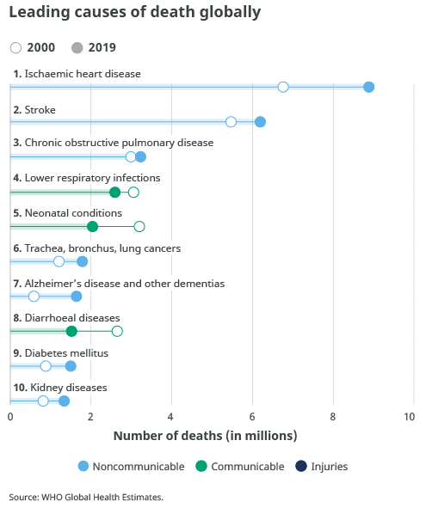
Příčiny úmrtí 2019 celosvětově:
CHOPN třetí nejčastější příčina úmrtí

Slide 20
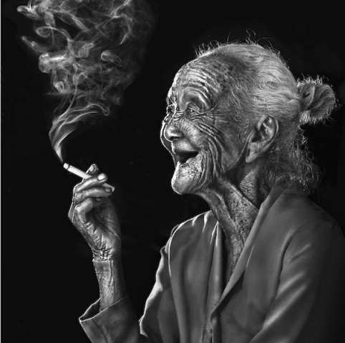
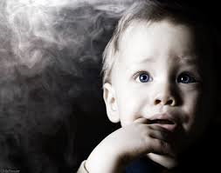
Rizikové faktory CHOPN
90% případů CHOPN
kouření tabáku [včetně pasivního kouření]

Slide 21
Kouření: kolik a jak dlouho?
pack years smoked („balíčkoroky“) :
20 cigaret/den po 20 let =
20 „balíčkoroků“ =
= 150 000 cigaret

Slide 22
Jiné rizikové faktory CHOPN
Profesionální expozice prachům, chemikáliím
Minerální prachy (SiO2, uhelný prach)
Organické prachy (mouka…)
Znečištění ovzduší
Indoor air pollution (spalování biomasy)
Socioekonomický status – inverzní vztah
k vývoji CHOPN

Slide 23
Vrozené rizikové faktory CHOPN
alfa-1 antitrypsin (AAT) – protein produkovaný hlavně játry – inhibitor proteáz, hlavně elastázy z neutrofilů
Dědičný deficit (homozygotní deficit): abnormální Z-AT gen
hladina AAT pouze 10-20 % náležité hladiny

Slide 24
Alpha-1 antitrypsin deficiency
(AATD)
Nejvyšší prevalence Litva 4%
Test na AATD u všech dospělých pacientů s bronchiální obstrukcí, zvláště u
emfyzematiků (≤45 let),
emfyzematiků-nekuřáků
Vyšetřit i rodinné příslušníky!

Slide 25
Substituční léčba α1AT
v ČR dostupná od roku 2007 (Thomayerova nem. Praha-Krč)
Cena 2 miliony Kč/ rok

Slide 26
Pacienti s CHOPN přicházejí pro:
1. Symptomy
2. Exacerbaci
3. Oligosymptomatičtí

Slide 27
1. Pacienti se symptomy
Chronický produktivní kašel : plíživý nástup – nejdříve ráno, později i během dne: „kuřácký kašel“
Sputum zpravidla mukoidní, v době exacerbací purulentní
Dušnost zpočátku pouze námahová, postupně i klidová.

Slide 28
2. EXACERBÁTOŘI
Přicházejí až s exacerbací = epizodou zhoršeného kašle, purulentního sputa, pískotů, dušnosti, případně horečky:
Interval mezi exacerbacemi se s tíží CHOPN zkracuje.

Slide 29
3. Oligosymptomatičtí pacienti
Patienti extrémně sedavého životního stylu > bezděčně limitují aktivitu, vyhýbají se námahové dušnosti, nestěžují si.
Nejsou si vědomi rozsahu svých potíží nebo je nepokládají za respirační.
Hlásí jen únavu.
Nutno se jich pečlivě ptát.

Slide 30
KOMORBIDITY
bronchogenní karcinom
bronchiektazie
kardiovaskulární nemoci
osteoporóza
metabolický syndrom
úzkost, deprese
kognitivní dysfunkce
Váha plus = většina (limitace aktivity)
Váha minus (dyspnoe?)

Slide 31
Klinické vyšetření
Prodloužené exspirium
Pískoty
Soudkovitý hrudník

Slide 32
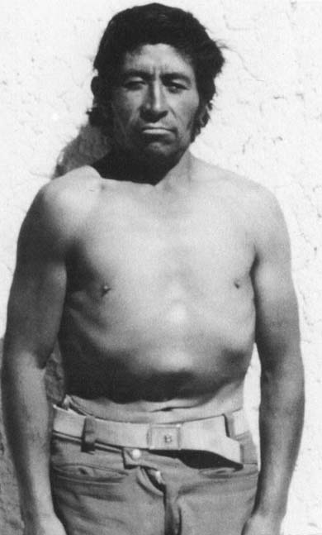
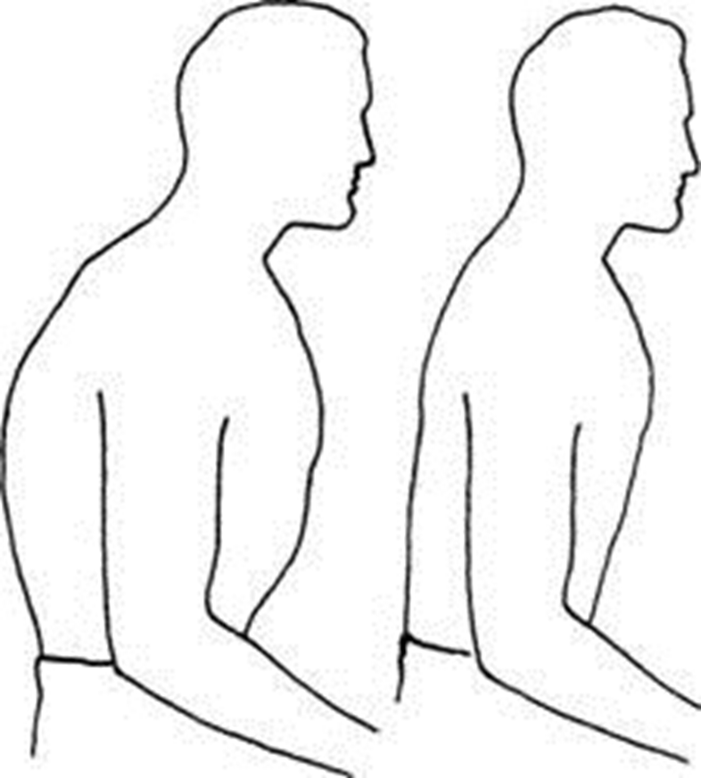
SOUDKOVITÝ HRUDNÍK

Slide 33
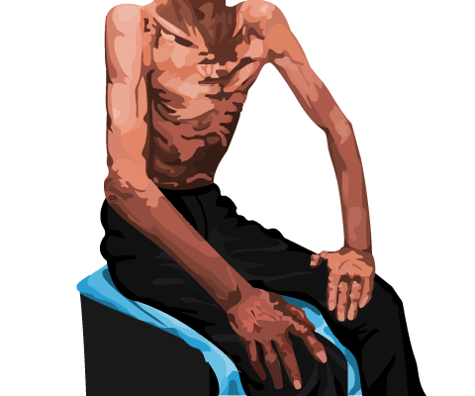
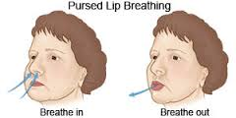
Klinika
Úlevová pozice „tripod“
Akcesorní dýchací svalstvo
pletence pažního
Exspirují sešpulenými rty

Slide 34
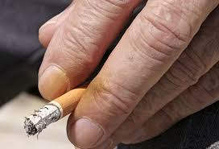
Klinika
Žluté skvrny na prstech

Slide 35
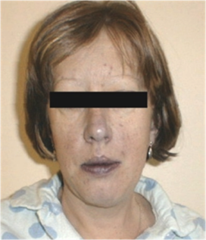
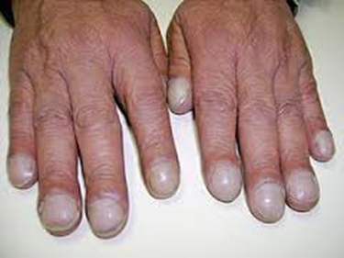
Klinika
Centrální cyanóza
Paličkovité prsty

Slide 36
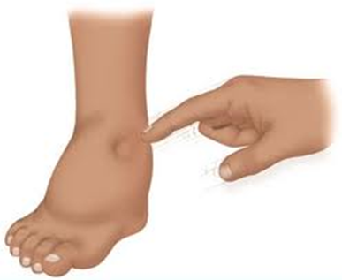
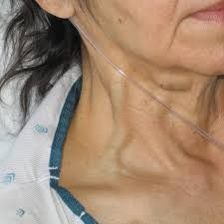
Klinika
Známky cor pulmonale
decomp.:
Edém
Hepatomegalie
Distenze krčních žil
Hepato-jugulární reflux

Slide 37
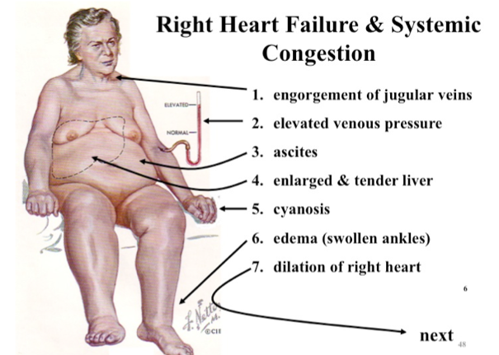
Klinika: známky COR PULMONALE decomp

Slide 38
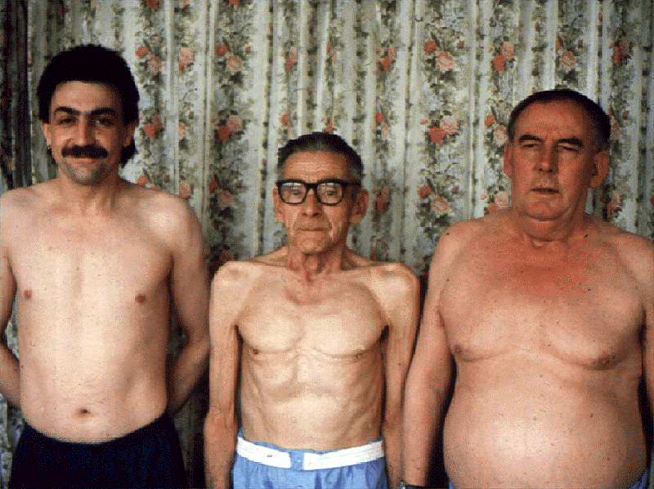
PINK PUFFER X BLUE BLOATER

Slide 39
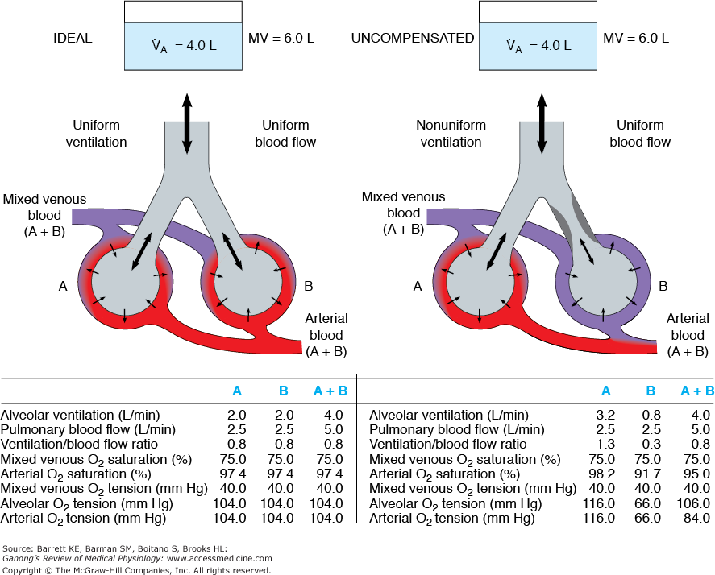
Mismatch ventilace/perfuze > hlavní zdroj hypoxemie

Slide 40
BLUE BLOATER
Bronchitický typ (MOHUTNÁ EXPEKTORACE!)
↓ ALVEOLÁRNÍ VENTILACE
NÍZKÝ PaO₂, VYSOKÝ PaCO₂
CYANÓZA
PROGRESE DO COR PULMONALE
RESPIRAČNÍ CENTRA RELATIVNĚ MÁLO SENZITIVNÍ k CO₂ , SPOLÉHAJÍ SE NA HYPOXICKÝ DRIVE > OXYGENOTERAPIE OPATRNĚ!

Slide 41
PINK PUFFER
Non-bronchitický (emfyzematický) typ
Téměř normální PaO2
Normální (nebo ↓) PaCO2
Dušní, ale ne cyanotičtí
Mohou progredovat do hypoxemické respirační insuficience

Slide 42
Laboratoř
Žádný laboratorní test není diagnostický
Polyglobulie

Slide 43
Vyšetření plicní funkce
je pro diagnózu CHOPN klíčové:
stanovení tíže obstrukce (airflow limitation),
odpověď na medikaci,
sledování progrese nemoci.

Slide 44
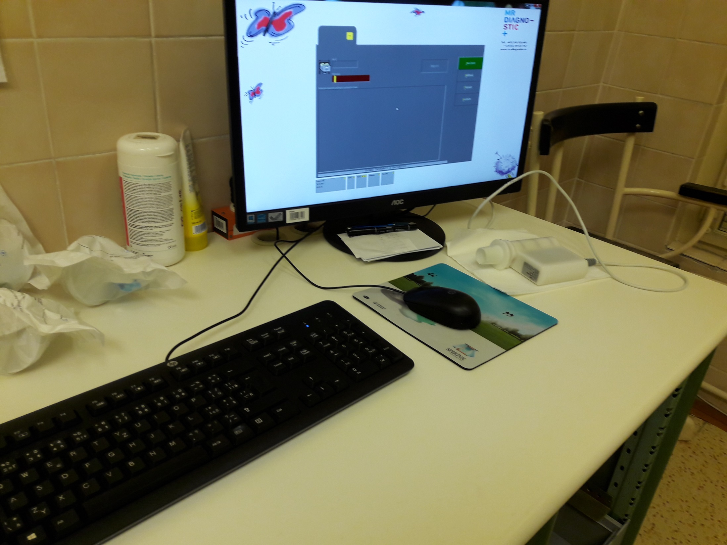
SPIROMETRIE

Slide 45
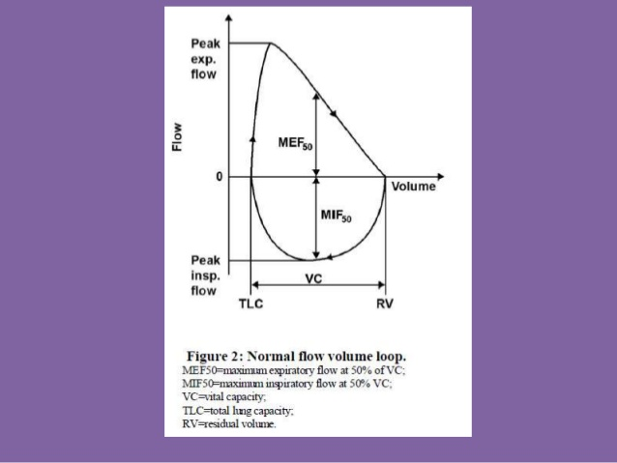

Slide 46
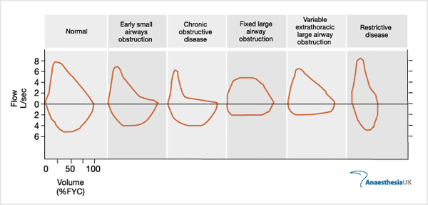
Spirometrie - typy křivek

Slide 47
Nejdůležitější spirometrické parametry
FEV1 – forced expiratory volume in one second
VC – vital capacity (IVC, FVC, SVC ‘slow’)
Postbronchodilatační poměr FEV1/VC („index Tiffenau“) > ZDA je přítomna obstrukce
Postbronchodilatační FEV1 (% predik.): JAK TĚŽKÁ je obstrukce

Slide 48
Brochodilatační test
(např. inhalace salbutamol 400µg)
Bronchodilatační test :
pozitivní, když FEV1 stoupne o ≥ 12%
a zároveň o ≥ 200ml .

Slide 49
Plicní objemy
Je-li postbronchodilatační vitální kapacita snížena, plethysmografie určí, zda je redukce dána hyperinflací nebo konkomitantní restrikční ventilační poruchou.

Slide 50
LUNG VOLUMES
Vital capacity
Inspiratory
reserve volume
~ 3000 ml
Tidal volume
500 ml
Expiratory
reserve volume
~ 900 ml
~ 1100 ml
Residual volume

Slide 51
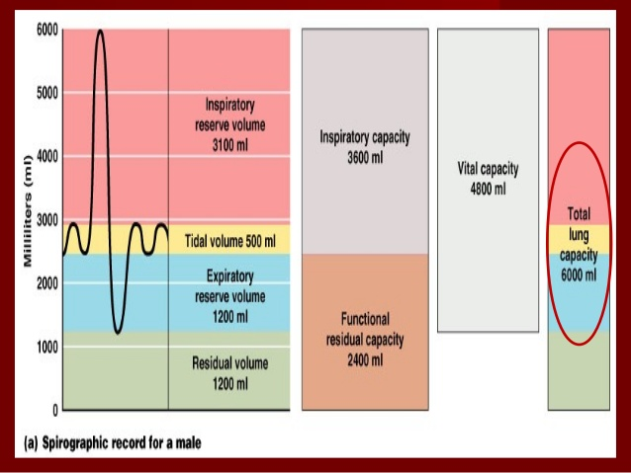

Slide 52
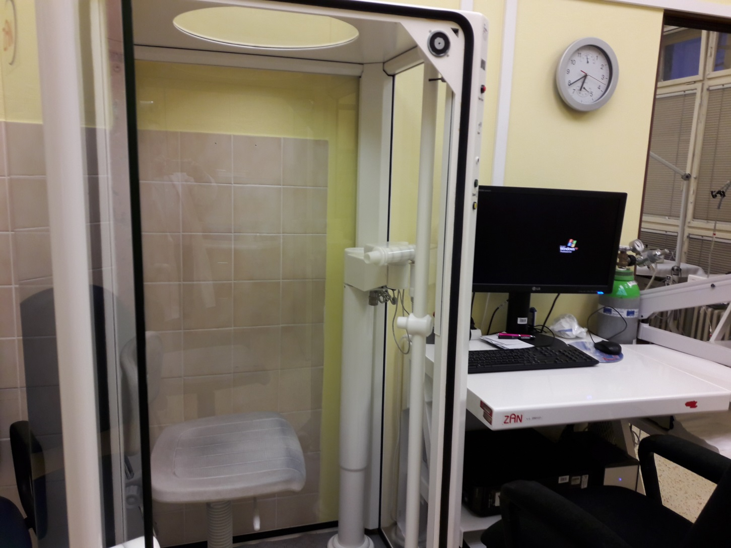
Bodypletysmograf

Slide 53
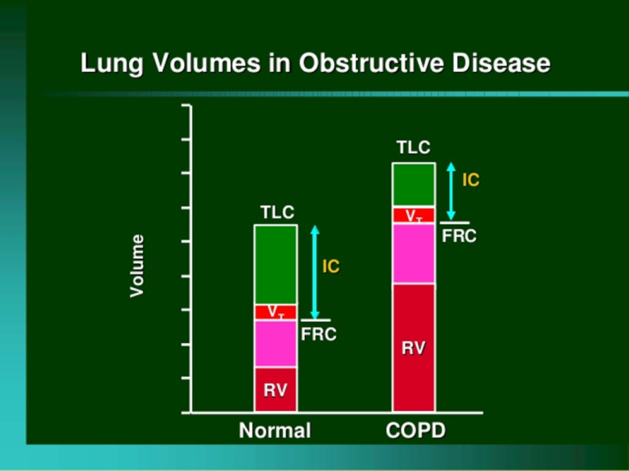
HYPERINFLACE
Snížená inspirační kapacita (IC) a vitální kapacita (VC), zvýšená celková plicní kapacita (TLC)
Zvýšená funkční reziduální kapacita (FRC) a reziduální objem (RV)

Slide 54
Hyperinflace > soudkovitý hrudník

Slide 55
Respirační insuficience
Hypoxemická (Type I)
PaO2 <8kpa hypoxemie
PaCO2 normokapnie
Hyperkapnická (Type II)
PaO2 <8 kPa hypoxemie
PaCO2 >6kPa hyper- kapnie

Slide 56
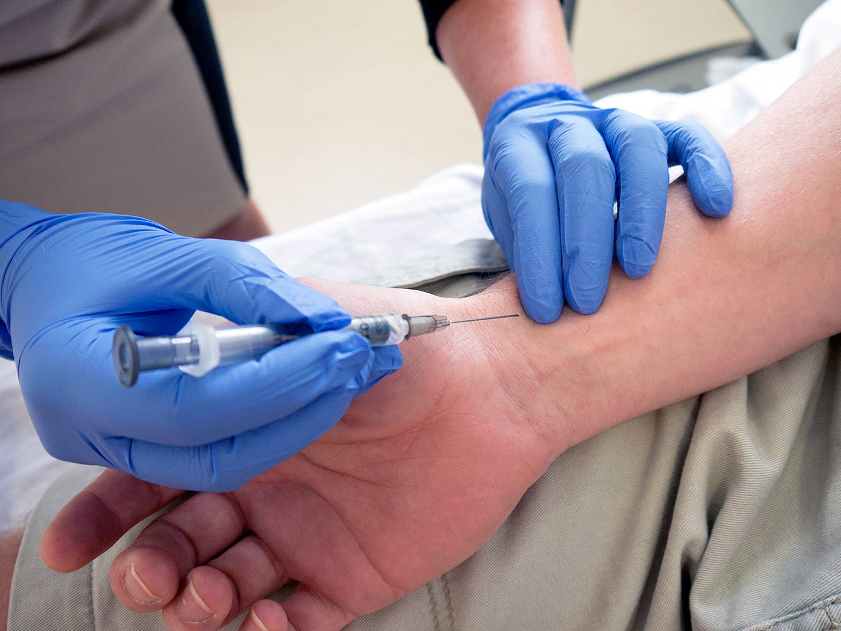

Slide 57
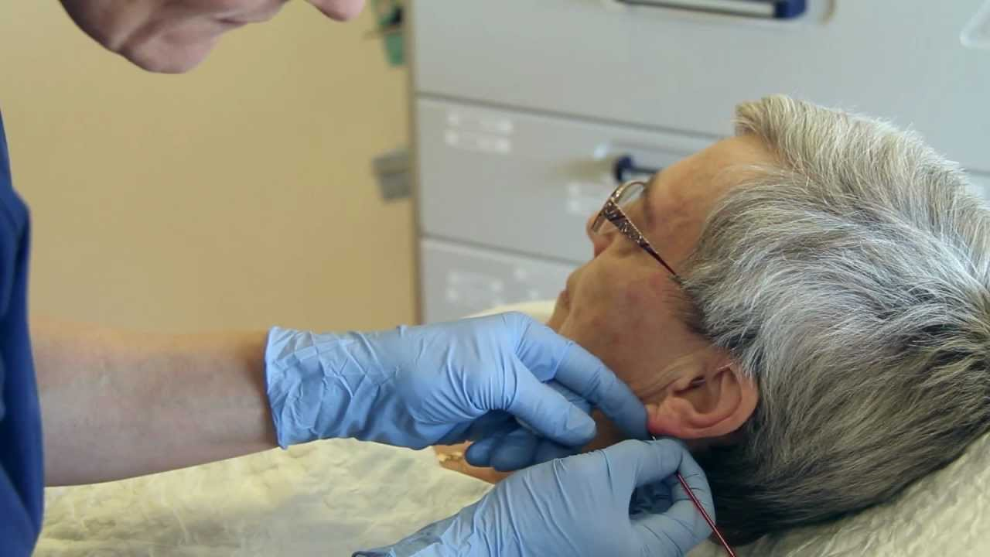

Slide 58
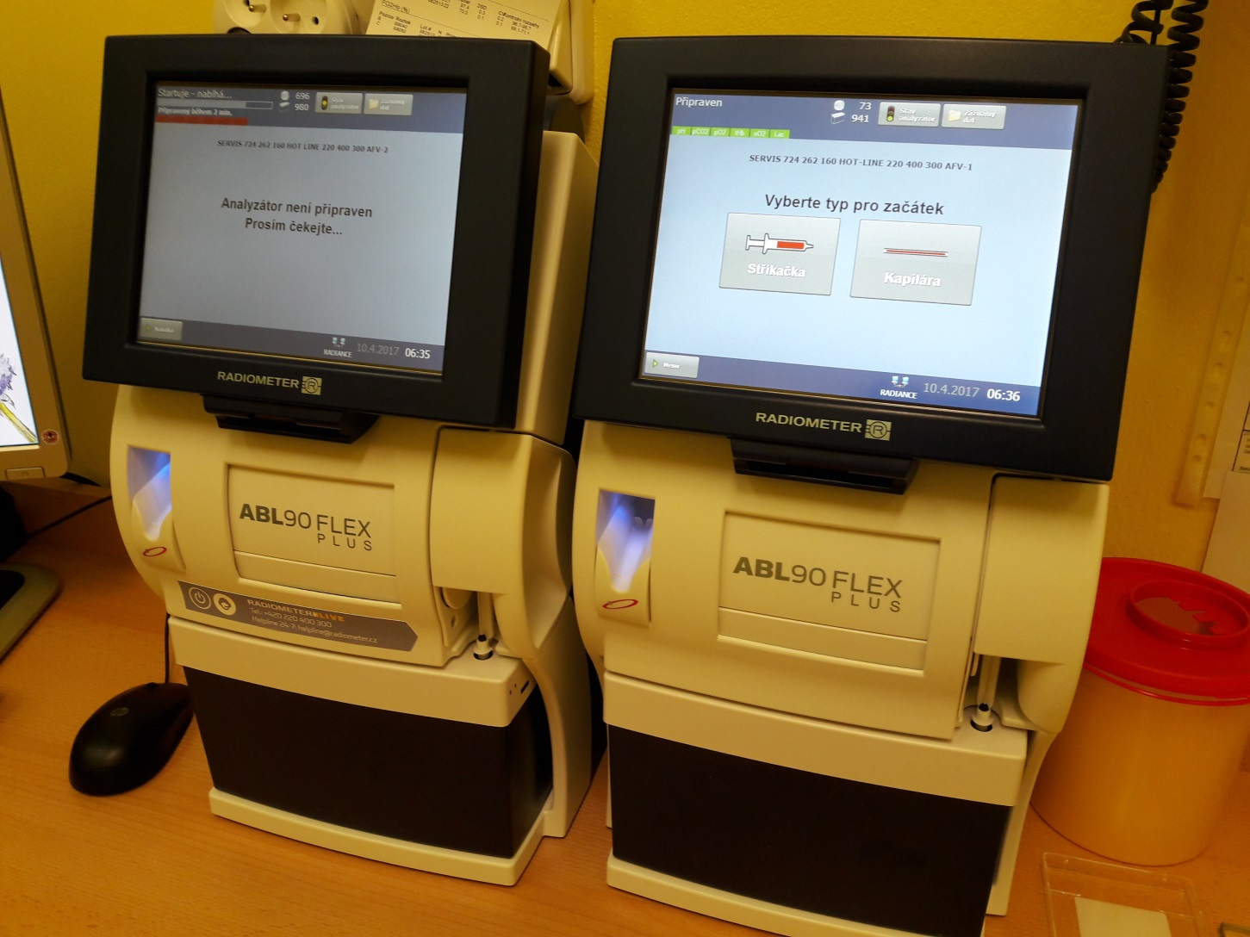

Slide 59
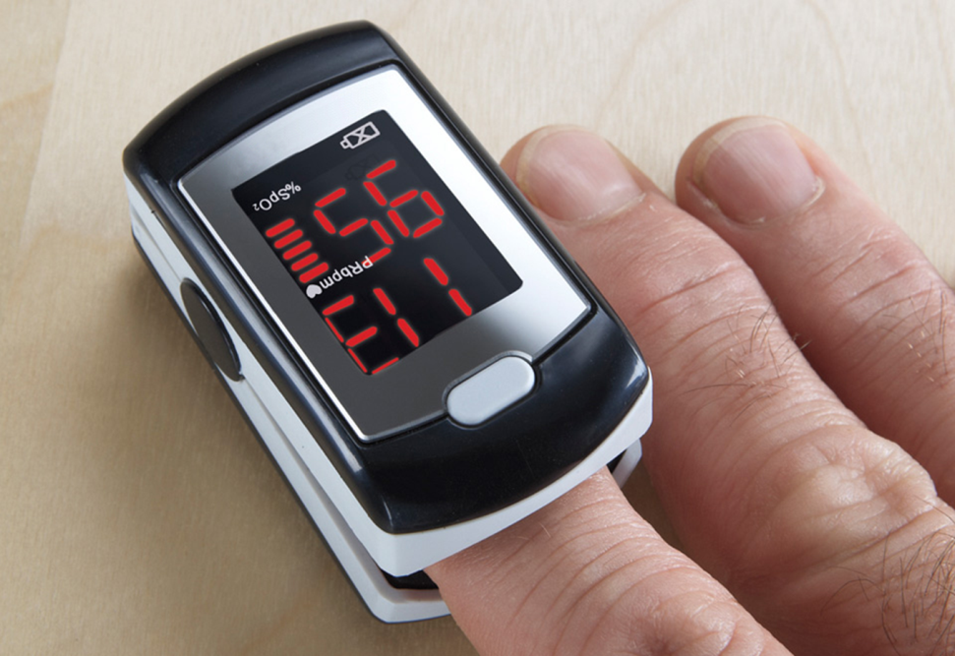
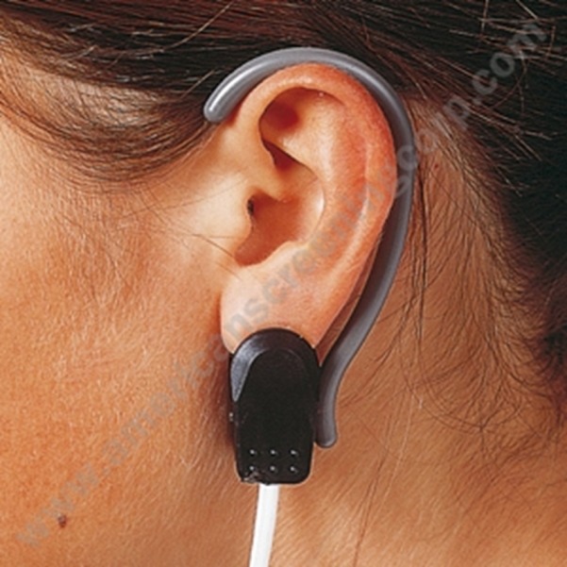
Pulzní oximetrie: SaO2

Slide 60
DIAGNÓZA
Symptomy CHOPN
Anamnéza expozice
Potvrzení spirometrií > airflow limitation

Slide 61
Spirometrie - typy křivek

Slide 62
Klasifikace CHOPN dle spirometrie
I. lehké | FEV1/FVC < 70% FEV1 >80% NH
II. středně těžké | FEV1/FVC < 70% FEV1 50-80% NH
III. těžké | FEV1/FVC < 70% FEV1 30-50% NH
IV. velmi těžké | FEV1/FVC < 70% FEV1 < 30% NH

Slide 63
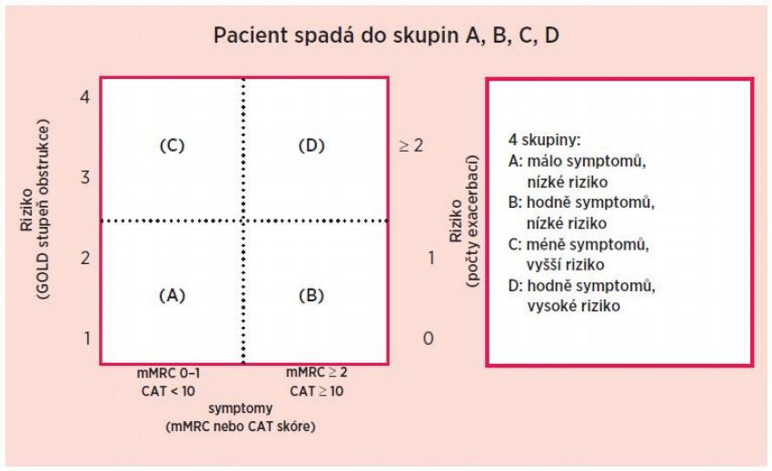
Klasifikace CHOPN dle GOLD 2011

Slide 64
Guidelines ČPFS 2013
I. lehké | FEV1/FVC < 70% FEV1 >80% NH
II. středně těžké | FEV1/FVC < 70% FEV1 50-80% NH
III. těžké | FEV1/FVC < 70% FEV1 30-50% NH
IV. velmi těžké | FEV1/FVC < 70% FEV1 < 30%NH
Klinický fenotyp CHOPN

Slide 65
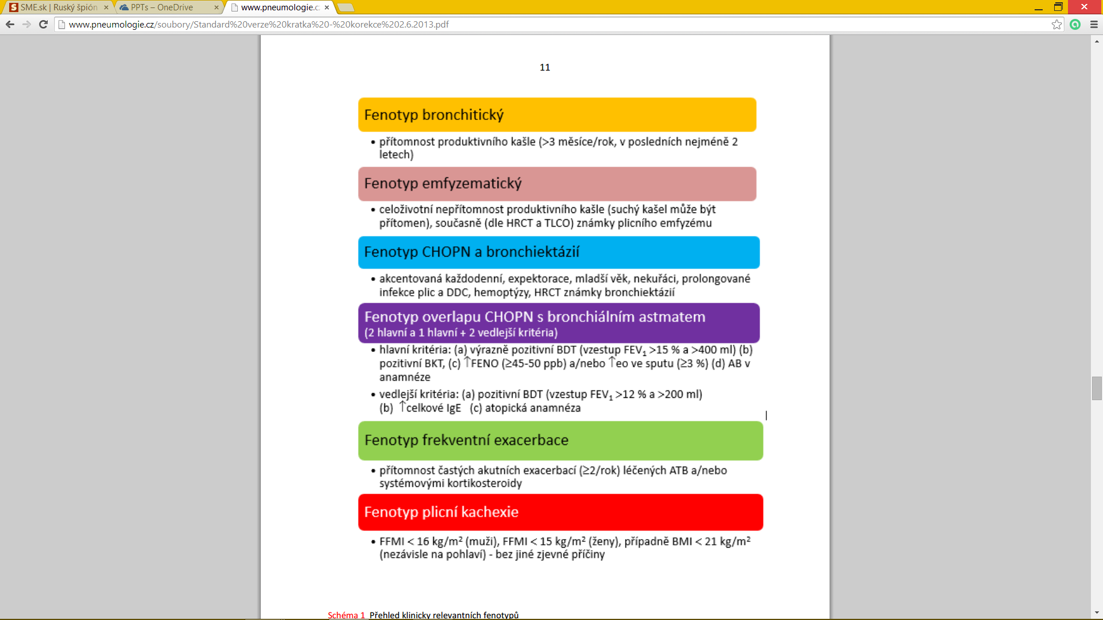
Klinické fenotypy CHOPN

Slide 66
ACO Asthma COPD Overlap
7-20% obstrukcí
Výrazně pozitivní bronchodilatační test
Pozitivní bronchokonstrikční test
Eozinofilů ve sputu >3%
FeNO nad 45 ppb
Astma v anamnéze
Vedlejší kritéria: zvýšení celkového IgE, anamnéza atopie

Slide 67
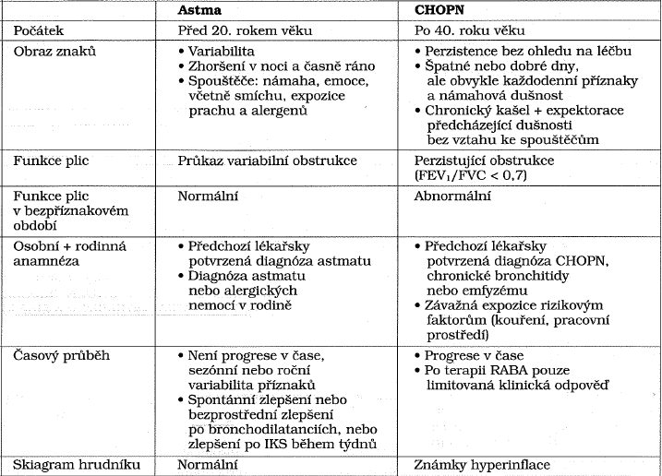
Dif.dg.CHOPN x ASTHMA

Slide 68
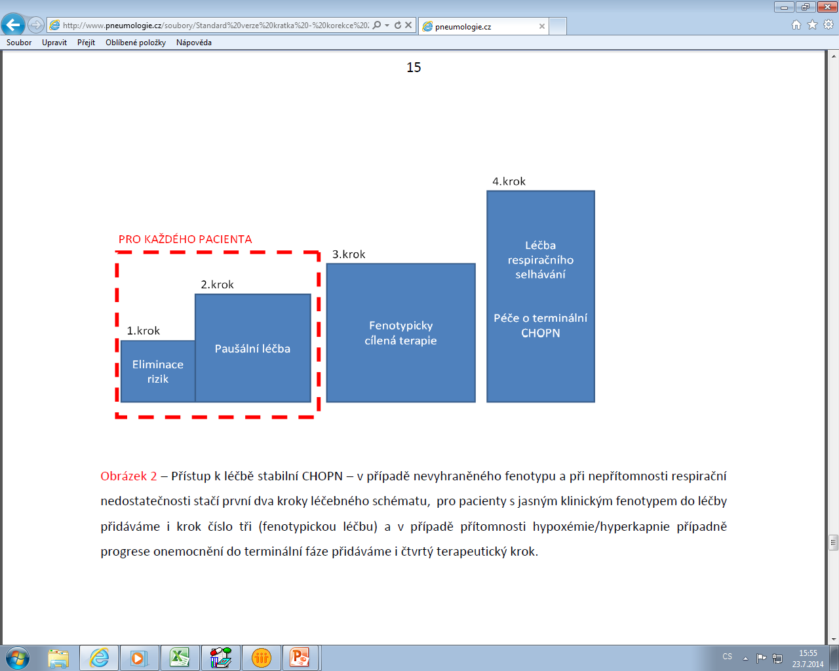
LÉČBA CHOPN

Slide 69
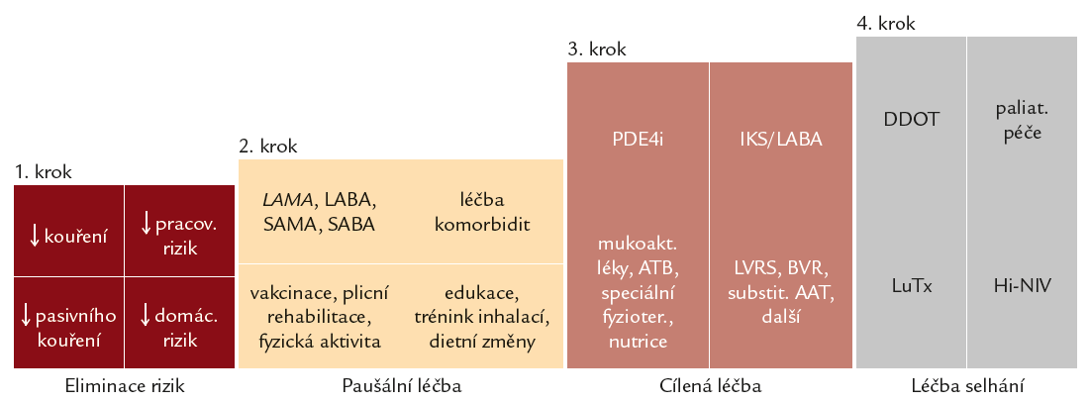
LÉČBA - Doporučení ČPFS 2013
* pro všechny symptomatické pacienty

Slide 70
1.KROK - Eliminace rizik
protikuřácká intervence (i pasivní kouření)
snížení expozice profesním škodlivinám (používání osobních ochranných pomůcek)
snížení expozice škodlivinám v domácím prostředí

Slide 71
2. KROK Farmakoterapie
Preferuje se inhalační podání léků
Krátkodobě působící (SA) = úlevová léčba
Dlouhodobě působící (LA) = udržovací léčba
1. anticholinergika
- krátkodobě působící (SAMA) - ipratropium
- dlouhodobě (LAMA) tiotropium
glykopyronium
aclidinium bromid
2. beta 2-mimetika
- krátkodobě působící (SABA)- salbutamol, fenoterol
- dlouhodobě (LABA) - salmeterol, formoterol
- ultra-dlouhodobě (U-LABA) – indacaterol

Slide 72
3. KROK Farmakoterapie
ACO :
kortikosteroidy inhalační (IKS)
budesonid, fluticason, beklometason
kombinované preparáty IKS + LABA
systémové kortikoidy jen krátkodobě – 14 dní

Slide 73
3. KROK Farmakoterapie
BRONCHITICKÝ FENOTYP
BRONCHIEKTATICKÝ FENOTYP
Moderní mukolytika
(n-acetylcystein,erdostein)
ANTIBIOTIKA
(amoxicilin, makrolidy, doxycyklin…)

Slide 74
3. KROK Farmakoterapie
Fenotyp četných exacerbací,
bronchitický,
bronchiektatický
Metylxantiny teofylin 5-20 mg/l
- stimulace dechového centra
- bronchodilatační účinek
- neselektivní inhibice fosfodiesterázy

Slide 75
3.KROK - Chirurgická léčba
Emfyzematický fenotyp, predominantně horní laloky
bulektomie
volumredukční operace (lung volume reduction surgery – LVRS)
bronchoskopická volumredukce (BVR)

Slide 76
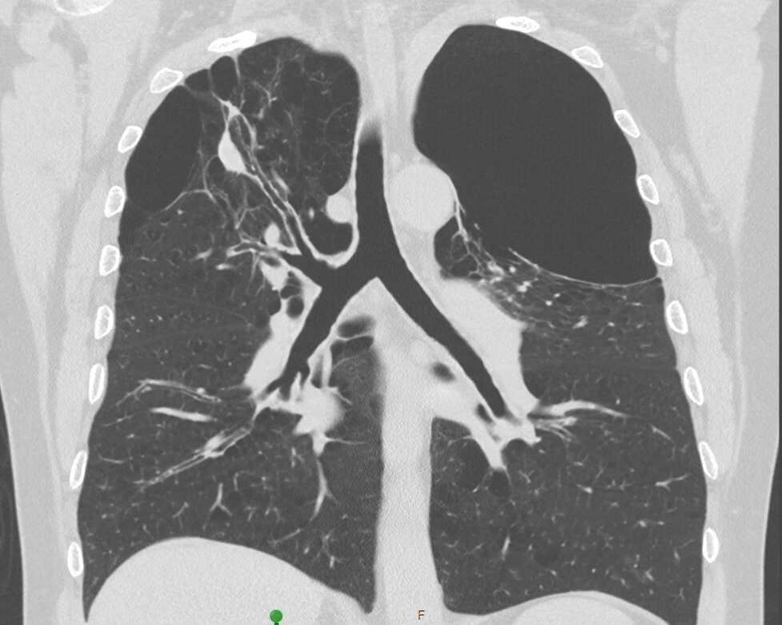
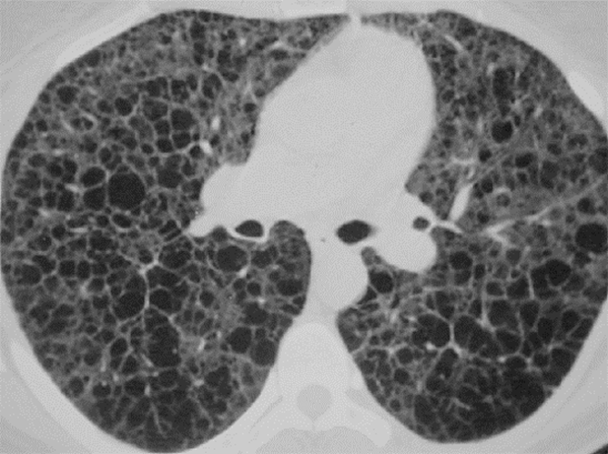
CHIRURGICKÁ LÉČBA
bulektomie, volumredukční operace

Slide 77
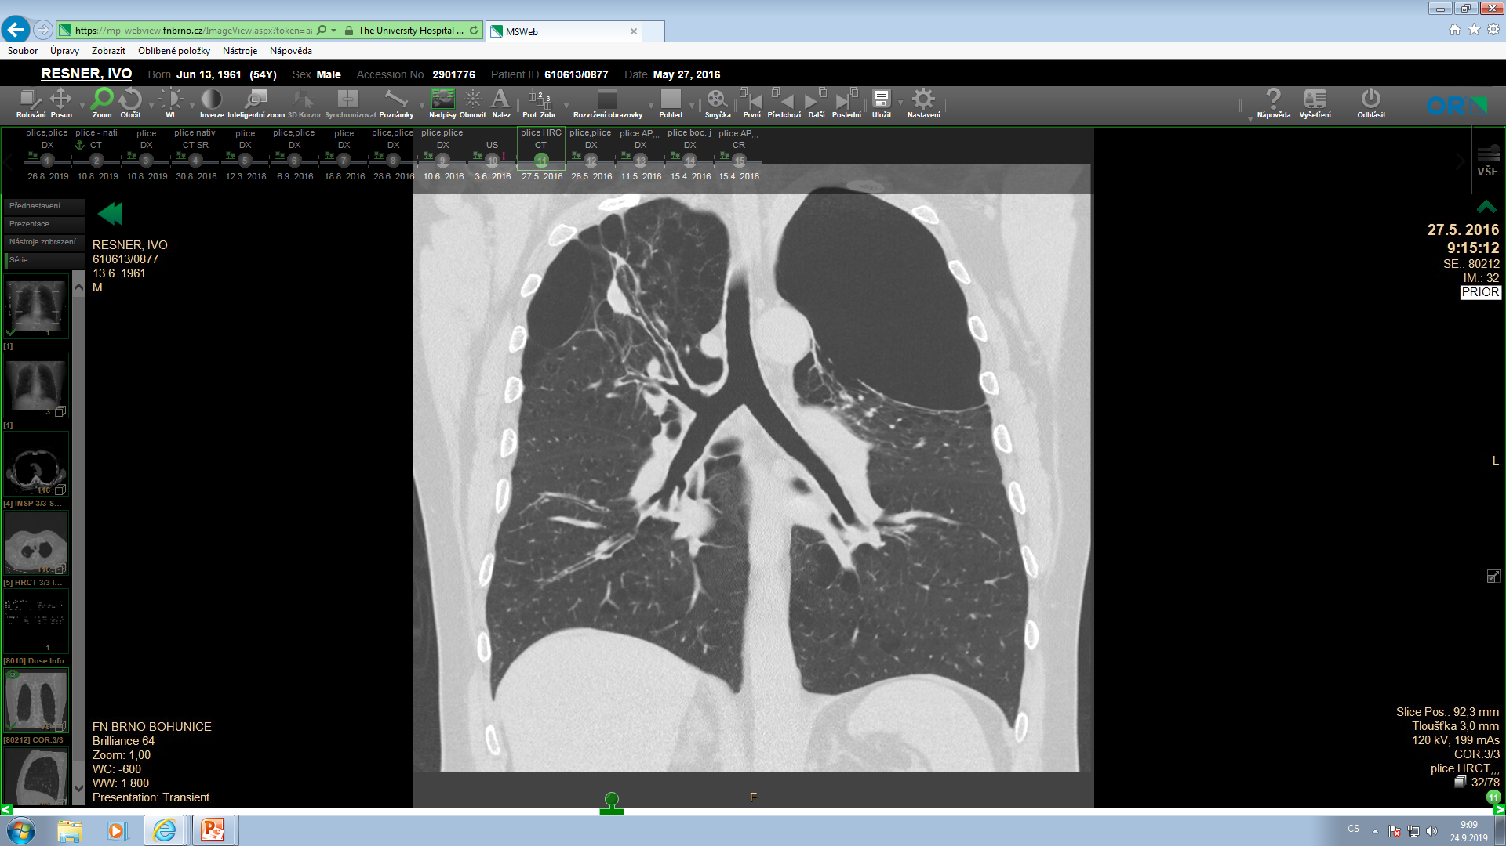
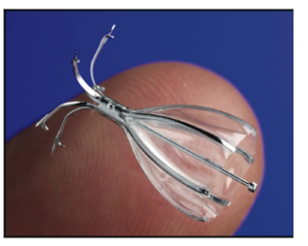
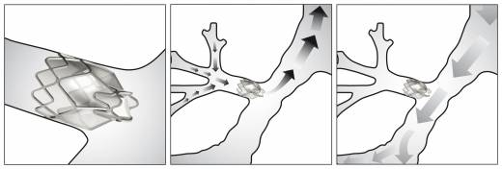
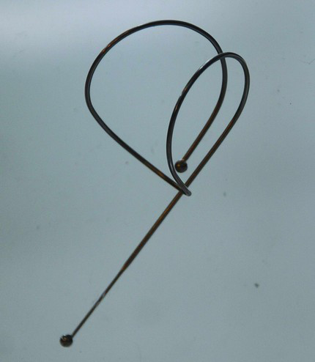
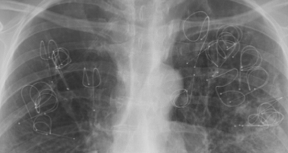
3.KROK – BSK volumredukce

Slide 78
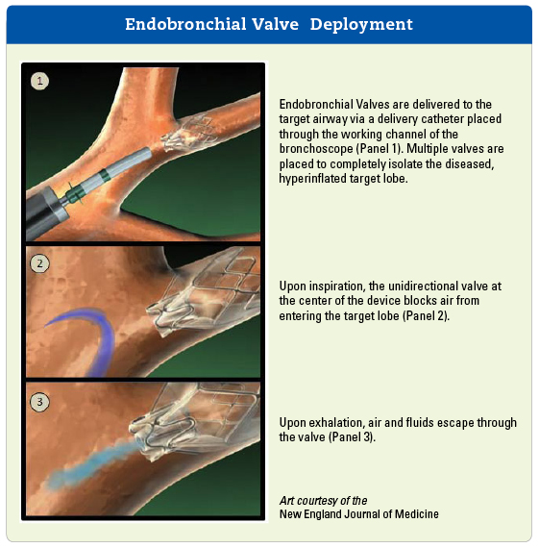
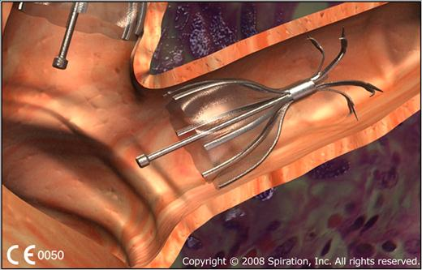
3.KROK – BSK volumredukce

Slide 79
4. KROK – Léčba respiračního selhání: Oxygenoterapie
krátkodobá za hospitalizace
Průtok kyslíku udržovat nízký (1-3 l/min); jejich respirační centra jsou relativně insenzitivní k CO2 – spoléhají spíše na hypoxický drive > hrozí útlum dechového centra s následnou hyperkapnií, respirační acidózou, komatem …
dlouhodobá domácí oxygenoterapie (DDOT)

Slide 80
4. KROK – Léčba respir. selhání Oxygenoterapie
INDIKACE DDOT (nejčastější)
CHOPN
CHOPN + spánková apnoe
Intersticiální plicní procesy (plicní fibróza)
Cystická fibróza
Deformity hrudní stěny (kyfoskolióza)
Alveolární hypoventilace (obezita)
CHSS

Slide 81
4. KROK – Léčba respir. selhání Oxygenoterapie
INDIKAČNÍ KRITÉRIA
- ABSOLUTNÍ - pO2 < 7.3 kPa
- RELATIVNÍ - pO2 7,3-8 kPa
- polyglobulie (Htk > 55%)
- zn. plicní hypertenze nebo hypertrofie PK (RTG, CT
ECHO, EKG, katetrizace)
- desaturace < SAT 90% v průběhu spánku po dobu
>30% spánku

Slide 82
4. KROK – Léčba respir. selhání Oxygenoterapie
nutný pozitivní kyslíkový test, event. 6-MWT
Kontraindikace
Negativní kyslíkový test, 6-MWT
Vzestup pCO2 při kyslíkovém testu
Kuřák, asociál
Možnosti DDOT
Stacionární kyslíkový koncentrátor
Tekutý kyslík- přenosný

Slide 83


4. KROK – Léčba respir. selhání Oxygenoterapie

Slide 84



Koncentrátor kyslíku

Slide 85



Kapalný kyslík

